Slide 1

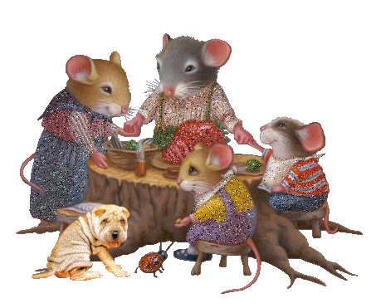

O SONHO DOS RATOS
(nova velha fábula)
Rubem Alves Rubem Alves

Slide 2
Era uma vez um bando de ratos que vivia no buraco do assoalho de uma casa velha.
Havia ratos de todos os tipos: grandes e pequenos, pretos e brancos, velhos e jovens, fortes e fracos, da roça e da cidade.
Mas ninguém ligava para as diferenças, porque todos estavam irmanados em torno de um sonho comum: um queijo enorme, amarelo, cheiroso, bem pertinho dos seus narizes. Comer o queijo seria a suprema felicidade...
Rubem Alves Rubem Alves

Slide 3
Bem pertinho é modo de dizer. Na verdade, o queijo estava imensamente longe, porque entre ele e os ratos estava um gato...
O gato era malvado, tinha dentes afiados e não dormia nunca. Por vezes fingia dormir.
Mas bastava que um ratinho mais corajoso se aventurasse para fora do buraco para que o gato desse um pulo e... era uma vez um ratinho!!
Rubem Alves Rubem Alves

Slide 4
Os ratos odiavam o gato. Quanto mais o odiavam, mais irmãos se sentiam.
O ódio a um inimigo comum os tornava cúmplices de um mesmo desejo: queriam que o gato morresse ou sonhavam com um cachorro...
Rubem Alves Rubem Alves

Slide 5
Como nada pudessem fazer, reuniram-se para conversar.
Faziam discursos, denunciavam o comportamento do gato (não se sabe bem para quem), e chegaram mesmo a escrever livros com a crítica filosófica dos gatos.
Diziam que um dia chegaria em que os gatos seriam abolidos e todos seriam iguais.
Rubem Alves Rubem Alves

Slide 6
"Quando se estabelecer a ditadura dos ratos", diziam os camundongos, "então todos serão felizes"...
- O queijo é grande o bastante para todos, dizia um.
- Socializaremos o queijo, dizia outro.
Todos batiam palmas e cantavam as mesmas canções. Era comovente ver tanta fraternidade. Como seria bonito quando o gato morresse!
Sonhavam... Nos seus sonhos comiam o queijo.
Rubem Alves Rubem Alves

Slide 7
E, quanto mais o comiam, mais ele crescia. Porque esta é uma das propriedades dos queijos sonhados: não diminuem; crescem sempre.
E marchavam juntos, rabos entrelaçados, gritando:
“Ao queijo, já!"...
Rubem Alves Rubem Alves

Slide 8
Sem que ninguém pudesse explicar como, o fato é que, ao acordarem, numa bela manhã, o gato tinha sumido.
O queijo continuava lá, mais belo do que nunca. Bastaria dar uns poucos passos para fora do buraco. Olharam cuidadosamente ao redor. Aquilo poderia ser um truque do gato. Mas não era. O gato havia desaparecido mesmo. Chegara o dia glorioso, e dos ratos surgiu um brado retumbante de alegria.
Rubem Alves Rubem Alves

Slide 9
Todos se lançaram ao queijo, irmanados numa fome comum.
E foi então que a transformação aconteceu.
Bastou a primeira mordida.
Compreenderam, repentinamente, que os queijos de verdade são diferentes dos queijos sonhados. Quando comidos, em vez de crescer, diminuem.
Assim, quanto maior o número dos ratos a comer o queijo, menor o naco para cada um.
Rubem Alves Rubem Alves

Slide 10
Os ratos começaram a olhar uns para os outros como se fossem inimigos.
Olharam, cada um para a boca dos outros, para ver quanto do queijo haviam comido. E os olhares se enfureceram. Arreganharam os dentes. Esqueceram-se do gato. Eram seus próprios inimigos. A briga começou. Os mais fortes expulsaram os mais fracos a dentadas. E, ato contínuo, começaram a brigar entre si. Alguns ameaçaram chamar o gato, alegando que só assim se restabeleceria a ordem.
Rubem Alves Rubem Alves

Slide 11
O projeto de socialização do queijo foi aprovado nos seguintes termos:
"Qualquer pedaço de queijo poderá ser tomado dos seus proprietários para ser dado aos ratos magros, desde que este pedaço tenha sido abandonado pelo dono".
Mas como rato algum jamais abandonou um queijo, os ratos magros foram condenados a ficar esperando...
Rubem Alves Rubem Alves

Slide 12
Os ratinhos magros, de dentro do buraco escuro, não podiam compreender o que havia acontecido.
O mais inexplicável era a transformação que se operara no focinho dos ratos fortes, agora donos do queijo.
Tinham todo o jeito do gato, o olhar malvado, os dentes à mostra.
Os ratos magros nem mais conseguiam perceber a diferença entre o gato de antes e os ratos de agora.
Rubem Alves Rubem Alves

Slide 13
E compreenderam, então, que não havia diferença alguma. Pois todo rato que fica dono do queijo vira gato. Não é por acidente que os nomes são tão parecidos.
"Consegues compreender o que está ocorrendo hoje no Brasil?"
Rubem Alves Rubem Alves

Slide 14
CRÉDITOS
Autor : Rubem Alves
Texto enviado por : Marisa
Imagem : Internet
Formatado por:
Angelica Lepper airlepper@hotmail.com
Música:
Maria Elena – Ernesto Cortazar
Rubem Alves Rubem Alves

